Slide 1

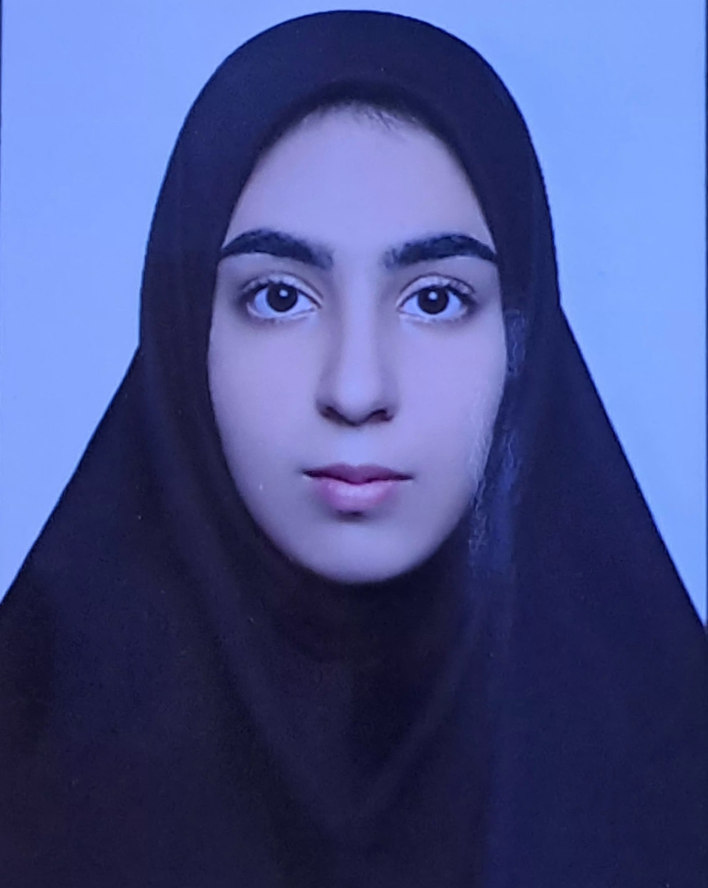
if available
چکیده
عکس نویسنده
معنویت و سلامت در اندیشه رهبری با تاکید بر نقش تربیت بدنی
سلامت جسمانی و معنویت در نظام فکری اسلام، دو بال جدایی‌ناپذیر برای دستیابی به کمال انسانی هستند. پژوهش حاضر با رویکرد تحلیلی ـ استنباطی و روش کیفی تحلیل محتوا، به بررسی جایگاه معنویت در مفهوم سلامت از منظر رهبر معظم انقلاب اسلامی و تلفیق آن با دیدگاه‌های ایشان درباره تربیت بدنی و تأثیر ورزش بر تندرستی پرداخته است.
یافته‌ها نشان می‌دهد که در این دیدگاه، ورزش صرفاً ابزاری برای تقویت جسم نیست، بلکه زمینه‌ای برای پرورش روح، تقویت اراده و تعالی شخصیت انسان نیز محسوب می‌شود. این نگاه جامع، بر پایه آموزه‌های قرآن و سنت بوده و سلامت را در ابعاد جسمانی، روانی، اجتماعی، اخلاقی و معنوی مورد توجه قرار می‌دهد.
زهرا رضایی1، فروغ نقوی2، سعید حمیدی3
1.کارشناس، گروه علوم ورزشی، واحد نجف‌آباد، دانشگاه آزاد اسلامی نجف‌آباد، ایران
2. استادیار، گروه علوم ورزشی و مرکز تحقیقات طب ورزشی، واحد نجف‌آباد، دانشگاه آزاد اسلامی نجف‌آباد، ایران
3. دبیر، مدیریت آموزش و پرورش ناحیه ۳ اصفهان، ایران
مقدمه
یافته ها
نتیجه گیری
در عصر حاضر، نگاه تخصصی و جزءنگر به انسان، ضرورت بازتعریف مفهوم سلامت بر پایه رویکردی کل‌نگر را آشکار کرده است. در دیدگاه اسلامی، جسم و روح انسان ارتباطی عمیق و جدایی‌ناپذیر دارند و سلامت واقعی زمانی تحقق می‌یابد که میان این ابعاد تعادل برقرار باشد.
مفهوم امروزی سلامت نیز از نگاه صرفاً زیست‌پزشکی فراتر رفته و ابعاد جسمی، روانی، اجتماعی و معنوی را دربرمی‌گیرد. از سوی دیگر، تأکید رهبر معظم انقلاب بر ورزش و فعالیت بدنی، فراتر از یک توصیه ساده بهداشتی و مبتنی بر نگاه توحیدی به انسان است.
بنابراین، هدف پژوهش حاضر بررسی جایگاه معنویت در مفهوم سلامت از منظر رهبر معظم انقلاب و تبیین نقش تربیت بدنی و ورزش در سلامت جسمی، روحی، معنوی و اخلاقی است.
سلامت در نگاه اسلامی
در جهان‌بینی اسلامی، جسم و روح دو ساحت به‌هم‌پیوسته انسان هستند. بنابراین سلامت واقعی زمانی حاصل می‌شود که این دو ساحت به تعادل و کمال دست یابند.
سلامت معنوی
سلامت معنوی در نگاه اسلام، برقراری ارتباط و اتصال وجودی انسان با خالق خویش است؛ ارتباطی که می‌تواند زمینه‌ساز آرامش، امنیت روانی و رهایی از اضطراب و نگرانی باشد.
حیات طیبه و سلامت همه‌جانبه
«حیات طیبه» به معنای زندگی پاک و معناداری است که در سایه ایمان و عمل شایسته تحقق می‌یابد. در این نگاه، سلامت جسمانی وسیله‌ای برای دستیابی به کمالات روحی و معنوی نیز محسوب می‌شود.
ورزش و سلامت
در اندیشه مطرح‌شده ورزش:
موجب تقویت جسم می‌شود.
به نشاط و طراوت روح کمک می‌کند.
در تقویت اراده و شخصیت مؤثر است.
می‌تواند در کاهش استرس، اضطراب و افسردگی نقش داشته باشد.
زمینه رشد برخی صفات اخلاقی مانند اراده، نظم، پشتکار و روحیه جمعی را فراهم می‌کند.
تلفیق معنویت و تربیت بدنی
یافته‌های پژوهش نشان می‌دهد سلامت انسان را نمی‌توان به یک بعد محدود کرد. جسم و روح در تعامل دائمی با یکدیگر هستند و اختلال در یک بعد می‌تواند بر ابعاد دیگر اثر بگذارد. بنابراین برنامه‌ریزی برای سلامت جامعه باید همه ابعاد وجودی انسان را در نظر بگیرد.
بررسی دیدگاه رهبر معظم انقلاب درباره سلامت نشان می‌دهد که سلامت، پدیده‌ای فراتر از فقدان بیماری و مبتنی بر آموزه‌های اسلامی است. در این دیدگاه، معنویت و تربیت بدنی دو عامل مهم برای دستیابی به حیات طیبه و سلامت همه‌جانبه محسوب می‌شوند.
ورزش علاوه بر کمک به سلامت جسمانی، می‌تواند در ایجاد نشاط روحی و ذهنی، تقویت اراده و پرورش فضایل اخلاقی نقش داشته باشد. همچنین یافته‌های پژوهش‌های مورد بررسی، بر ارتباط مثبت معنویت با سلامت جسم و روان تأکید دارند.
در مجموع، چهار بعد اصلی سلامت در این پژوهش عبارت‌اند از:
سلامت جسمی، سلامت روحی، سلامت معنوی و سلامت اخلاقی.
سلامت در منظومه فکری رهبری
سلامت جسمی
سلامت معنوی
سلامت روحی
سلامت اخلاقی
روش ها
این پژوهش با هدف کاربردی و با استفاده از رویکرد تحلیلی ـ استنباطی و روش کیفی تحلیل محتوا انجام شد.
در این پژوهش، سخنرانی‌ها و بیانات رهبر معظم انقلاب در دیدار با ورزشکاران بررسی و ۹۵ گزاره ایجاد شد. این گزاره‌ها در ۱۰ عامل دسته‌بندی شدند:
سلامت در اسلام، سلامت فراتر از فقدان بیماری، بنیاد حیات طیبه و سلامت همه‌جانبه، ورزش؛ نیاز واجب و گریزناپذیر، ورزش؛ مایه نشاط و طراوت روان، اخلاق در ورزش، تلفیق معنویت و تربیت بدنی، معنویت درمانی، معنویت و فعالیت بدنی و سلامت متعالی.
در نهایت، چهار عامل اصلی شامل سلامت جسمی، سلامت معنوی، سلامت روحی و سلامت اخلاقی، ابعاد اصلی در منظومه فکری رهبری شد.
رفرنس ها
Zareei F, Zare M, Soleimani Ahmadi M. The role of spirituality in promoting mental and physical health. 2025.
Maaref M, Asadi F. Factors of achieving spiritual health from the perspective of the Quran and Hadith. 2017.
Wüthrich-Grossenbacher U. The need to widen the concept of health and to include the spiritual dimension. 2024.
Khamenei SA. Statements in the meeting with the organizers of the National Congress of Martyrs of Sports. 2022.
Khamenei SA. Statements in the meeting with veteran athletes. 1995.
سلامت در منظومه فکری رهبری

